Slide 1


Slide 2

ارجعي إلى مخزونكـِ من بنك المعلومات الرائعة في علم الاحياء ثم اجيبي عن الأسئلة التالية
س/ كم عدد الممالك التصنيفية في النظام التصنيفي الحديث ؟
س/ ما هي الممالك حقيقية النواة س/ عددي الممالك التصنيفية التي سبق لك دراستها؟

Slide 3

س/هل انت قوية الملاحظة ؟
س/هل أنت ذات بصر حاد وقوي ؟
س/هل انت شديدة الذكاء
(وتلقطينها على الطاير )
إذاً تابعي مع الفيديو التالي وحاولي طالبتي العزيزة ان تحسبي عدد الحيوانات التي بالصورة

Slide 4

انقر هنا لمشاهدة الصورة وحل اللغز

Slide 5

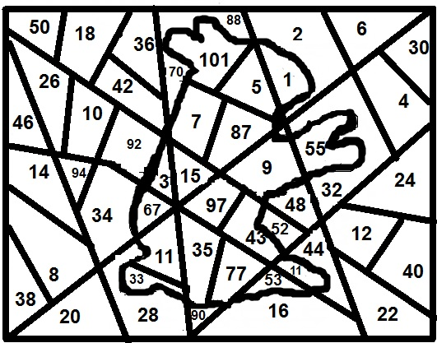
لون وتعلم
◘ طالبتي الغالية أمسكي بقلمكـِ ثم ضللي الأجزاء التي تحمل أرقام فردية
◘ سمي الشكل الذي ظهر لكـِ الشكل هو .........................
◘ إلى إي الممالك التصنيفية ينتمي هذا الشكل .......................

Slide 6
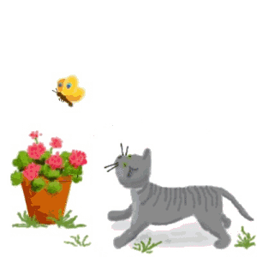
خصائص الحيوانات
إعداد المعلمة : ريحانة العامر

Slide 7
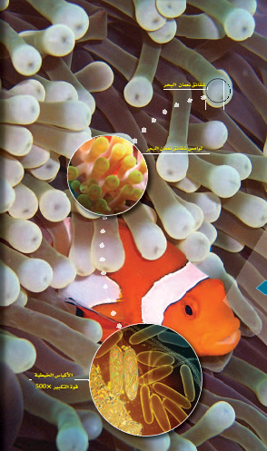
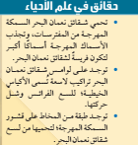

Slide 8
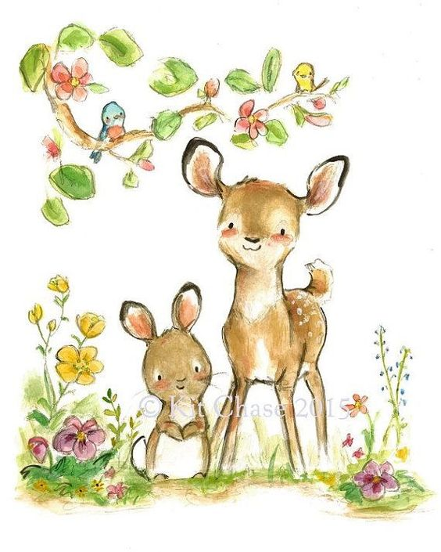
التجربة الاستهلالية (ما الحيوان)
على الرغم من أن جميع الحيوانات تشارك المخلوقات الحية الأخرى في بعض الخصائص إلا أنها تمتاز بصفات فريدة وسوف نقارن في هذه التجربة بين مخلوقين حيين لنحدد أيهما أكثر احتمالا أن يكون حيوانا

Slide 9
التجربة الاستهلالية (ما الحيوان)
خطوات العمل
1-املأ بطاقة السلامة في دليل التجارب العلمية
2-لاحظي المخلوقين الحيين المقدمين لكـِ
3-قارني بين المخلوقين باستعمال العدسة اليدوية أو المجهر التشريحي
4-صفي أي تراكيب خاصة تلاحظيها
5-بناء على ملاحظتكِ ,توقع كيف تكيف شكل كل مخلوق حي مع بيئته

Slide 10
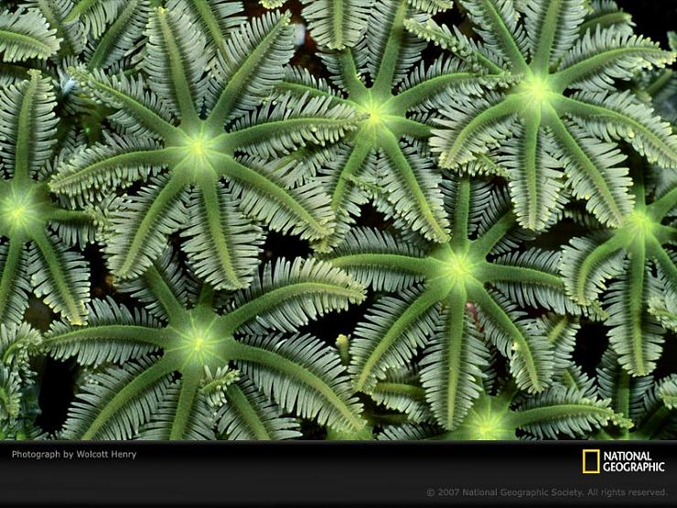
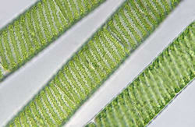
التجربة الاستهلالية
الاسم ................................................. الصف ...............
الكائن الحي
الوصف
طريقة التغذية
الحركة
الموطن البيئي
الحجم
التكيف مع البيئة
حللي:..............................................................................................................

Slide 11
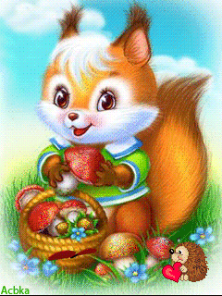
الفكرة العامة
تصنف الحيوانات بواسطة مستويات بناء أجسامها وتراكيبها وتكيفاتها وخصائصها

Slide 12

الفكرة الرئيسة
الحيوانات مخلوقات حية متعددة الخلايا .حقيقية النوى -غير ذاتية التغذية. تعيش في بيئات مختلفة

Slide 13



م
لـ
ـع
ت
لـ
ا
ل
ـو
د
جـ
ماذا تعلمت
ماذا أود أن أعرف
ماذا أعرف

Slide 14

الأهداف
تلخص التكيفات التي هيأها الله تعالى للحيوانات حتى تتمكن من العيش في بيئات مختلفة
تربط بين التركيب والوظيفة في الحيوان
تميز بين مراحل التكوين الجنيني في الحيوانات

Slide 15
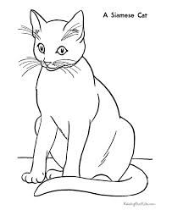


# طالبتي العزيزة ساعدي القطة للوصول إلى أبنتها وذلك بتظليل قطع البلاط المناسب التي يجب أن تمشي عليها لتصل لأبنتها ملاحظة : قطع البلاط المناسب هي التي تحمل الخصائص المميزة للمملكة الحيوانية
خصائص الحيوانات
حقيقية النواة
بدائية النواة
حقيقية النواة
غيرذاتية التغذية
ذاتية التغذية
غيرذاتية التغذية
جدارها الخلوي من الكايتين
ليس لها جدار خلوي
جدارها الخلوي من السيليلوز
ليس لها جدار خلوي
وحيدة الخلايا
عديدة الخلايا
عديدة الخلايا أو وحيدة الخلايا
عديدة الخلايا
لون وتعلم
ثابته في مكانها
متحركة
متحركة
ليس لها أعضاء
تعيش في بيئات مختلفة
تعيش في بيئات مختلفة

Slide 16
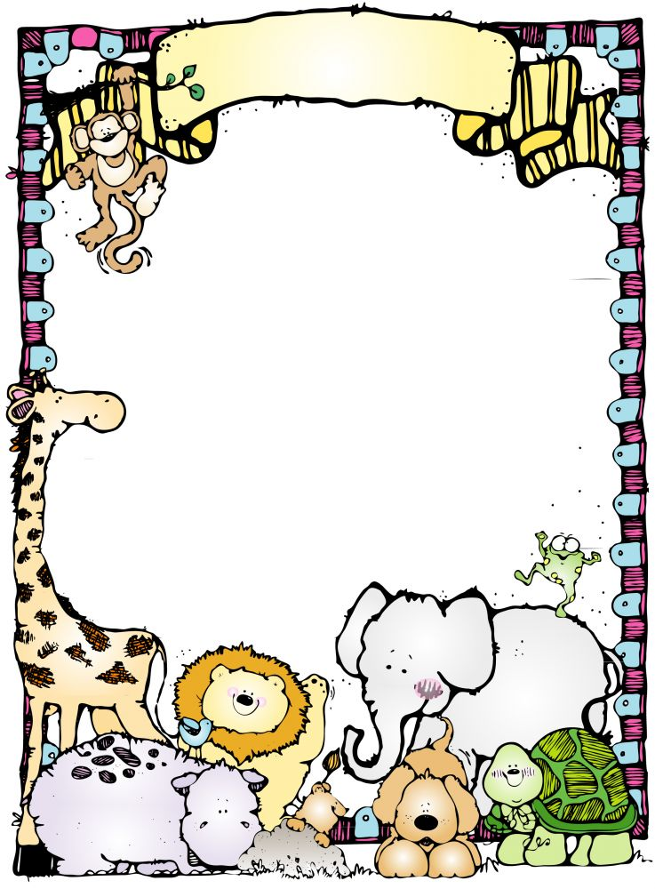
التغذية والهضم
اجتمعت مجموعة من الحيوانات عند الفيل واخذ كل
واحد منهم يتحدث عن الغذاء والتغذية عند الحيوانات وقد كان بعضها صادقا فيما قال والبعض كاذب فيما أخبر أقرئي العبارات التالية ثم حددي أي من هذه الأقاويل صحيح علميا وأين منها مجرد أدعاء

Slide 17






لكل الحيوانات
اسنان تساعدها
على تقطيع طعامها
أن جميع
الحيوانات
غير ذاتية التغذية
التغذية والهضم
تتغذى بعض
الحيوانات
بطريقة
ترمميه
يتم الهضم داخل
تجاويف خاصة
كاللاسعات
يتم الهضم داخل
خلايا كما في
الاسفنج
يتم الهضم داخل
أعضاء خاصة مثل
دودة الأرض
و الجمل
الحيوانات المائية
التي تعيش قريبا
من سطح البحر
ذاتية التغذية
بعض الحيوانات اللافقاريات
متطفله على
كائنات حيه أخرى

Slide 18
التغذية
أن جميع
الحيوانات
غير ذاتية التغذية
بعض الحيوانات اللافقاريات
متطفله على
كائنات حيه أخرى
قد تكون الحيوانات
أكلات لحوم أو
أكلات أعشاب
أو قارتة
تتغذى بعض
الحيوانات
بطريقة
ترمميه

Slide 19
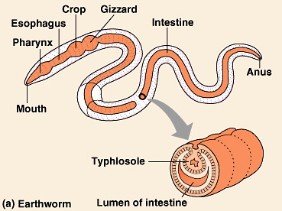
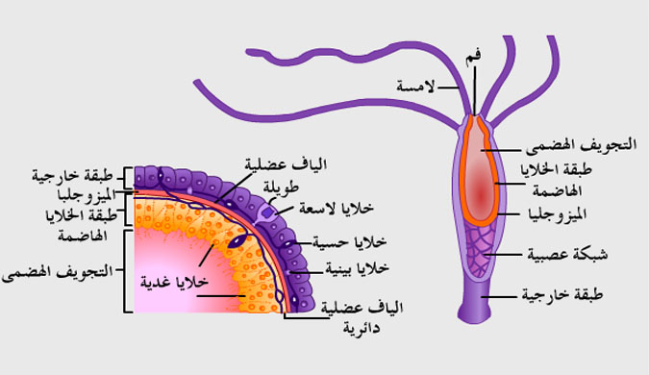
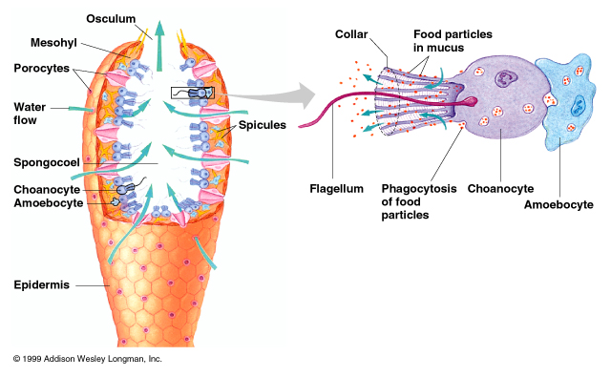
الهضم
يتم الهضم داخل
أعضاء خاصة مثل
دودة الأرض
و الجمل
يتم الهضم داخل
تجاويف خاصة
كاللاسعات
يتم الهضم داخل
خلايا كما في
الاسفنج

Slide 20
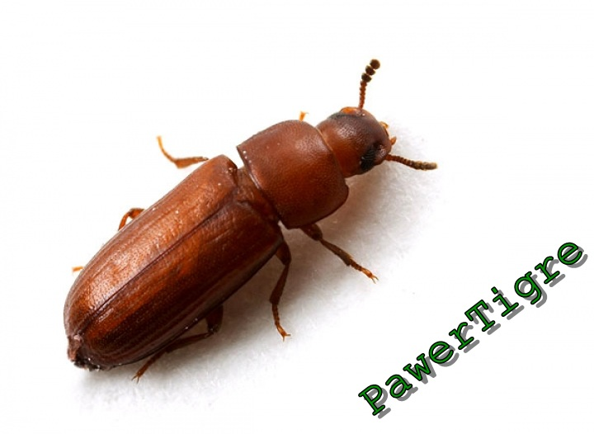
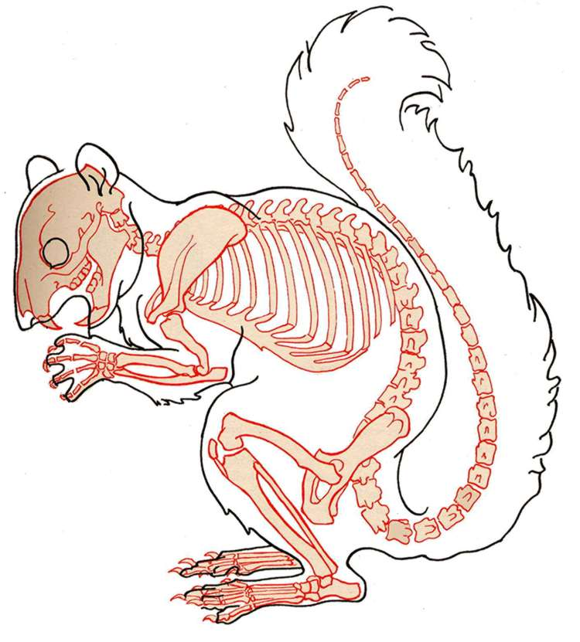
انظري إلى الصورتين التاليتين
س/مما تتكون الدعامة في جسم السنجاب و الدعامة في جسم الحشرة؟
إذاً: يمكن تصنيف الحيوانات حسب نوع الدعامة في أجسامها إلى
لا تحتوي أجسامها على عامود فقري
(لافقريات)
تحتوي أجسامها على عامود فقري
(الفقريات)
حشرة الخنفساء
السنجاب

Slide 21

قوائم الشطب
ضعي علامة عند الخيار الصحيح
العبارة | الفقاريات | اللافقاريات
الدعامة داخل الجسم
الدعامة خارج الجسم
تقوي الجسم وتدعمه
تحافظ على سلامة الأنسجة الداخلية
تساعد على تحريك العضلات
ينمو بنمو الكائن الحي
لا ينمو بنمو الكائن الحي
يمنع فقدان الماء من أنسجتها الطرية
يحمي جسمها من المفترسات

Slide 22

مهارة المقارنة
الدعامة والهيكل
حيوانات ليس لها عامود فقري
حيوانات لها عامود فقري
التعريف
نوع الهيكل
فوائد الهيكل
تلاؤمه مع النمو
الهيكل خارجي
الهيكل داخلي
يعطي جسمها الدعامة يحمي أنسجتها الطرية يمنع فقدان الماء منها يحمي جسمها من المفترسات
يعطي جسمها الدعامة يحمي الأعضاء الداخلية يوفر الدعامة للعضلات ليساعدها على الحركة
لا ينمو بنمو الحيوان
ينمو بنمو الحيوان

Slide 23


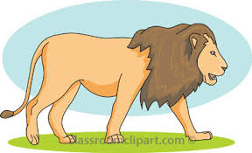
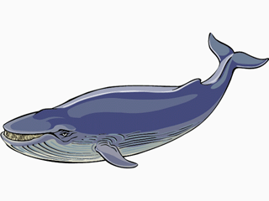

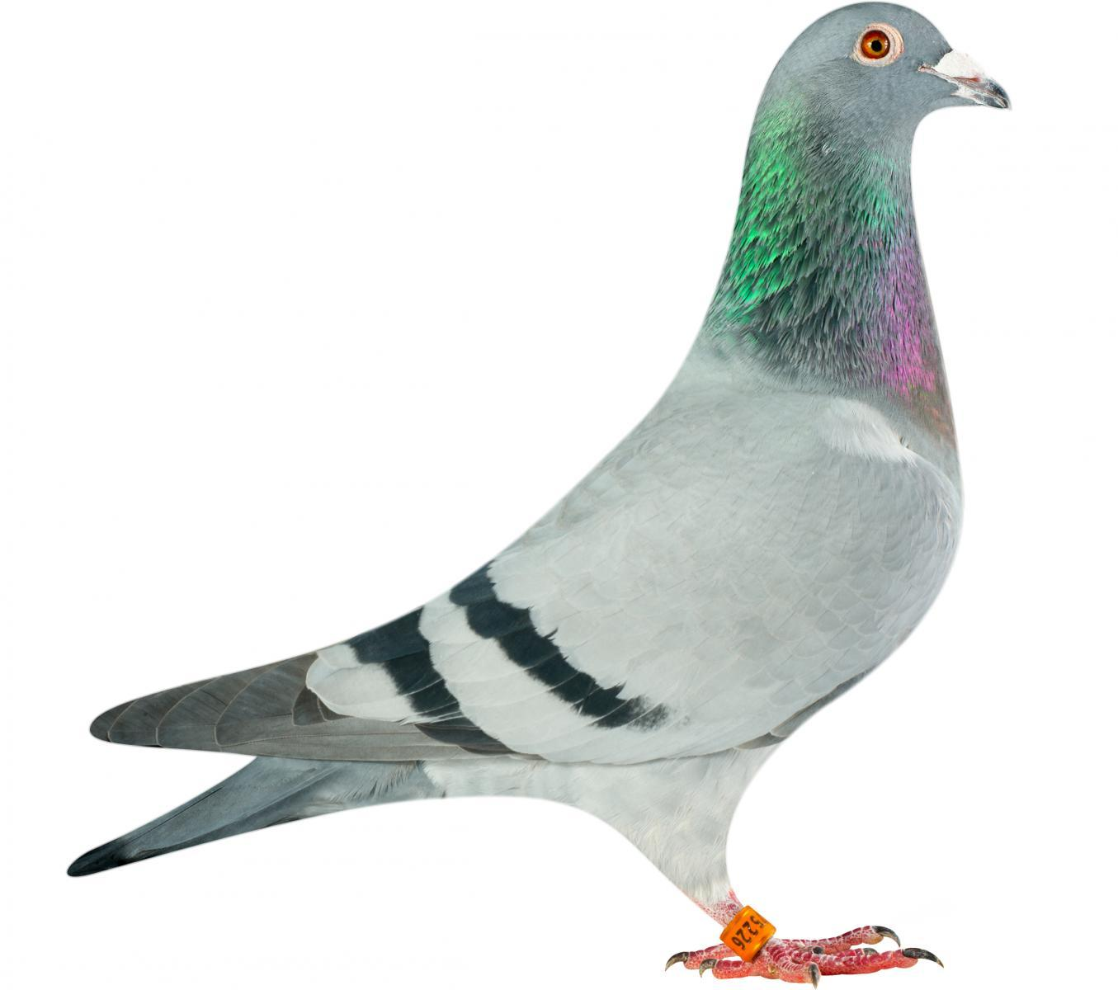
صنفي الحيوانات التالية إلى فقريات ولا فقريات
الحمامة
فقريات
الفراشة
لا فقريات
الأسد
فقريات
قنديل البحر
لا فقريات
الحوت
فقريات
الأخطبوط
لا فقريات

Slide 24

المواطن البيئية
تعيش الحيوانات في مختلف أنواع البيئات

Slide 25
أعطي مثالا على حيوانات تعيش في البيئات التالية
صحاري
ماء مالح
ماء عذب
غابات مطيرة
منطقة قطبية
منطقة عشبية

Slide 26
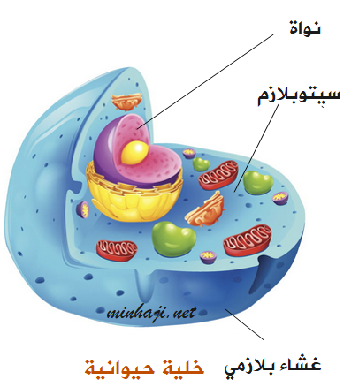

# أقرئي في كتابكـِ المقرر عن تركيب الخلية الحيوانية ثم ضعي علامة ( )أمام العبارات الصحيحة التي تصف تركيب الخلية الحيوانية‫‫‫‫ :
العبارات | نعم | لا
الخلية الحيوانية حقيقية النواة
للخلية الحيوانية جدار خلوي من السليلوز
ليس للخلية الحيوانية جدار خلوي
يوجد بها بلاستيدات خضراء
تنتظم الخلايا الحيوانية في وحدات تركيبية تسمى الأنسجة

Slide 27
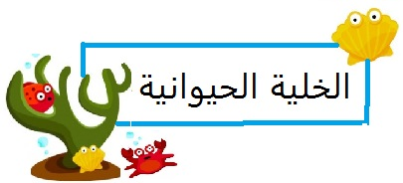
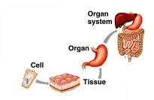
تتجمع الخلية الحيوانية في وحدات تركيبية و وظيفية تسمى الأنسجة
تمتاز الخلية الحيوانية بعدم وجود جدار خلوي
تمتاز الخلية الحيوانية بوجود المريكزات
تمتاز الخلية الحيوانية بعدم وجود البلاستيدات

Slide 28
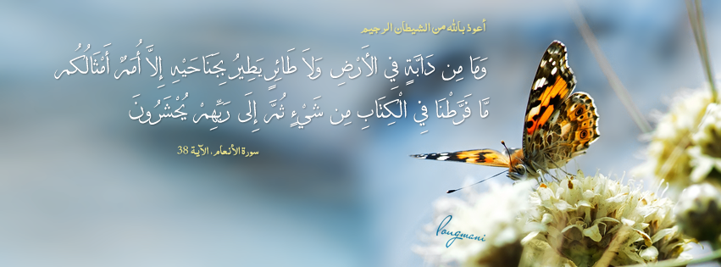
تختلف الحيوانات حسب حركتها لنتعرف على أنواع الحركة في الحيوانات مع النشاط التالي

Slide 29



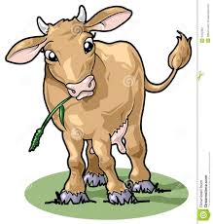

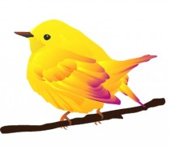


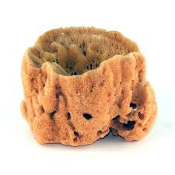
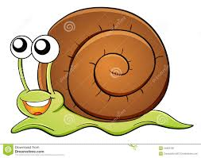
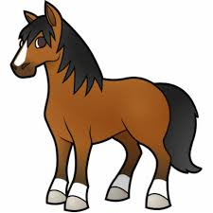
صفي طريقة الحركة في كل من الحيوانات التالية

Slide 30

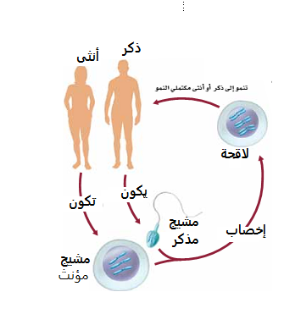
التكاثر في الحيوانات
أكملي مستعينة بالصور
:تتكاثر معظم الحيوانات جنسيا
في التكاثر الجنسي يتحد
المشيج المذكر مع المشيج المؤنث في عملية تسمى الأخصاب وتتكون اللاقحة أو الزيجوت
.................
.................
.................
........................

Slide 31
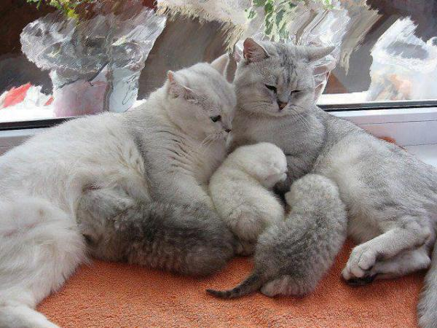
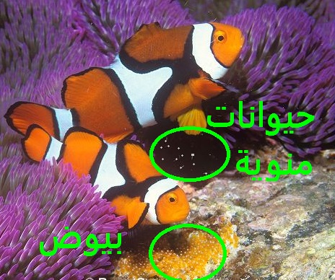
تتكاثر معظم الحيوانات تكاثر جنسي
هناك نوعان من الاخصاب يحدث في الحيوانات لمعرفة الفرق بينهما صنفي العبارات التالية حسبما ترينه مناسب
أخصاب داخلي
أخصاب خارجي

Slide 32
2-إخصاب داخلي
1- إخصاب خارجي
2-إخصاب داخلي
1- إخصاب خارجي
تتم عملية الإخصاب خارج جسم الأنثى
تتم عملية الإخصاب داخل جسم الأنثى
تتم عملية الإخصاب خارج جسم الأنثى
تتم عملية الإخصاب داخل جسم الأنثى
كمعظم الحيوانات البرية
كمعظم الحيوانات المائية
كمعظم الحيوانات البرية
كمعظم الحيوانات المائية

Slide 33
التكاثر الجنسي في الحيوانات
هناك نوعان من الأخصاب في الحيوانات
1- إخصاب خارجي
تتم عملية الإخصاب خارج جسم الأنثى
كمعظم الحيوانات المائية

Slide 34
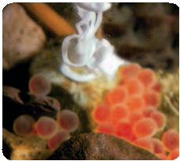
التكاثر في الحيوانات
استنتجي:
لماذا تضع الحيوانات أعداد كبيرة من البيوض عند التلقيح الخارجي ؟!

Slide 35
التكاثر الجنسي في الحيوانات
هناك نوعان من الأخصاب في الحيوانات
1- إخصاب داخلي
تتم عملية الإخصاب داخل جسم الأنثى
كمعظم الحيوانات البرية

Slide 36
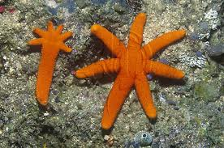
التكاثر في الحيوانات
يمكن لبعض الحيوانات البسيطة أن تتكاثر لا جنسيا ويتم هذا بعدة طرق استنتجيها من خلال ربط الصور بالمصطلح بالتعرف المناسب في كل مما يلي

Slide 37
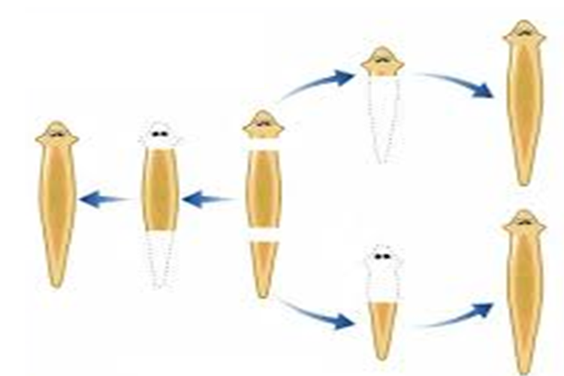
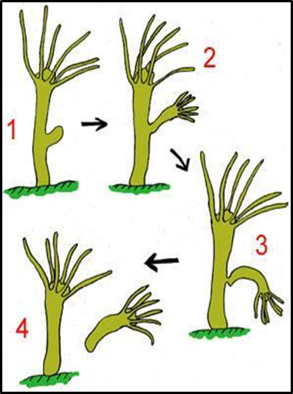
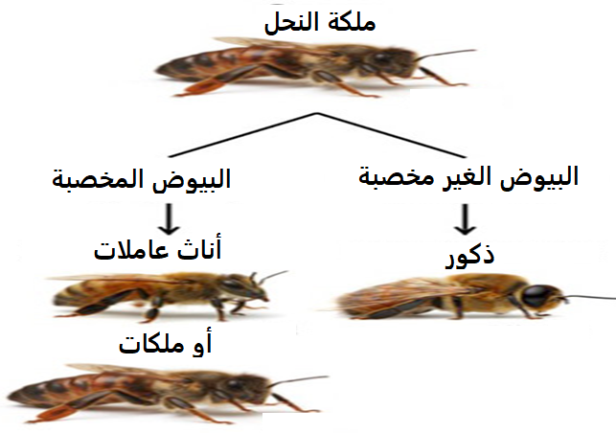
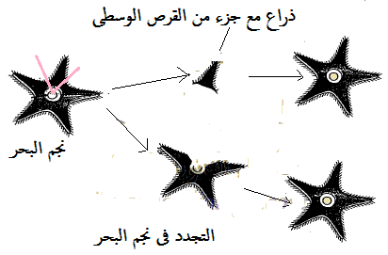
مهارة الربط
بالتعاون مع مجموعتكـِ اربطي بين التعريف المناسب والمصطلح المناسب لكل مما يلي
التكاثر اللاجنسي | (1) التبرعم | (2) التجزؤ | (3) التجدد | (4) التكاثر العذري
الصورة
التعريف | ينمو فرد جديد من أجزاء مفقودة من الجسم إذا كان الجزء يحتوي على معلومات وراثية كافية( ) | تنتج أناث الحيوانات بيوضا فتصبح أفرادا جديدة دون حدوث تلقيح لها( ) | ينمو الفرد الجديد على جسم أحد الأبوين ( ) | تقسيم أحد الأبوين إلى قطع وكل قطعة يمكنه أن تنمو وتكون فرد جديد( )

Slide 38
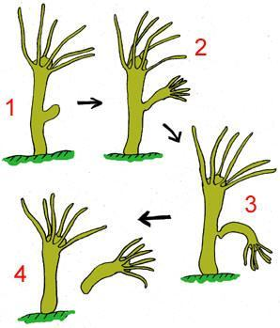
طرق التكاثر اللاجنسي في الحيوانات
1- التبرعم
ينمو الفرد الجديد على جسم أحد الأبوين
مثال: الهيدرا

Slide 39
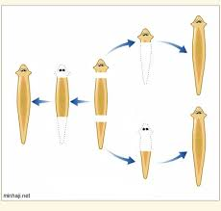
طرق التكاثر اللاجنسي في الحيوانات
1- التجزؤ
تقسيم أحد الأبوين إلى قطع وكل قطعة يمكنه أن تنمو وتكون فرد جديد
مثال: دودة البلاناريا

Slide 40
طرق التكاثر اللاجنسي في الحيوانات
1- التجدد
ينمو فرد جديد من أجزاء مفقودة من الجسم إذا كان الجزء يحتوي على معلومات وراثية كافية
مثال: نجم البحر

Slide 41
طرق التكاثر اللاجنسي في الحيوانات
1- التكاثر العذري
تنتج أناث الحيوانات بيوضا فتصبح أفرادا جديدة دون حدوث تلقيح لها
مثال: نجم البحر

Slide 42
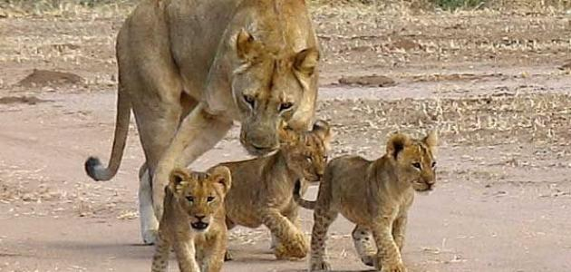
س/ما فائدة التكاثر للحيوانات؟
للحفاظ على نوعها من الإنقراض
س/ما أهمية بقاء الحيوانات وتواجدها في البيئة
مهم لحفظ التوازن في الأنظمة البيئية

Slide 43
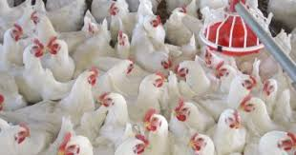
تحدثي عن دور المملكة العربية السعودية في الحفاظ على الثروة الحيوانية الطبيعة
أو اذكري جهود المملكة في تنمية الثروة الحيوانية الداجنة

Slide 45
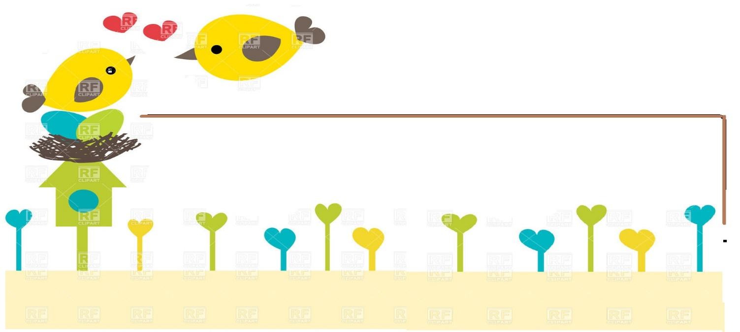
أعيدي ترتيب الصور التالية عن طريق إعطائها رقما تسلسليا من (1-5) لتتوصلي إلى مراحل التكوين الجنيني المبكر في الحيوانات
التكوين الجنيني المبكر
تمر اللاقحة في كثير من الحيوانات بعدة مراحل أثناء التكوين الجنيني المبكر

Slide 46
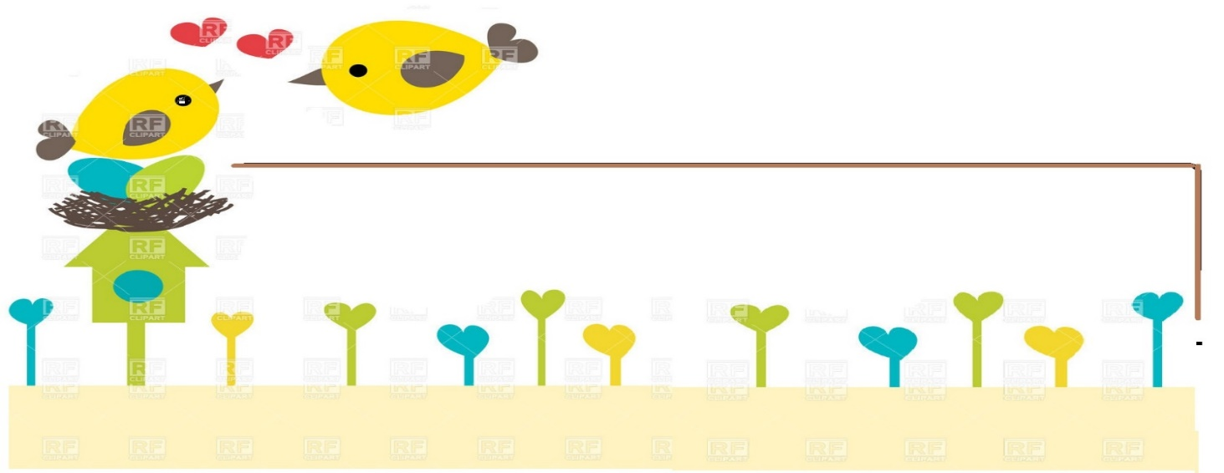
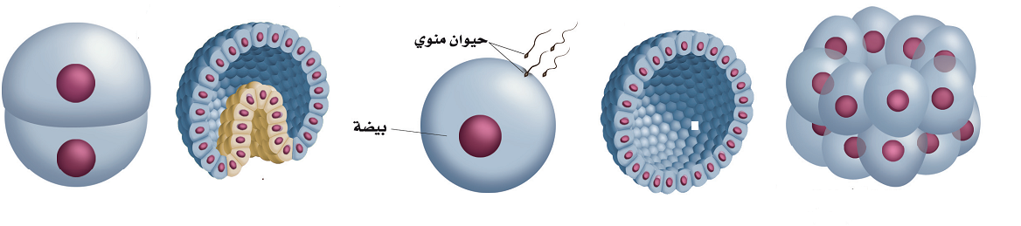
أعيدي ترتيب الصور التالية عن طريق إعطائها رقما تسلسليا من (1-5) لتتوصلي إلى مراحل التكوين الجنيني المبكر في الحيوانات
التكوين الجنيني المبكر
2
5
1
4
3

Slide 47

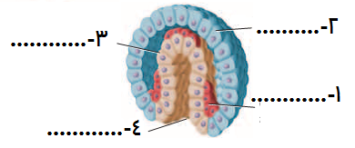
# طالبتي النجيبة أكتبي البيان المناسب في المكان المناسب على الرسم التالي :
الطبقة الداخلية - الطبقة الخارجية -الطبقة الوسطى- فتحة الجاسترولا
أكملي: هذا الرسم يمثل ......................

Slide 48
تنمو الخلايا في الجاسترولا لتعطي أنسجة وأعضاء الحيوان
الطبقة الوسطى
الطبقة الخارجية
الطبقة الداخلية
تنمو الخلايا لتعطي
تنمو الخلايا لتعطي
تنمو الخلايا لتعطي
النسيج العضلي وأجهزة الدوران والإخراج و التنفس
النسيج العصبي والجلد
تكون أعضاء الهضم وبطانة القناة الهضمية

